Slide 1
Predição de polaridade negativa em relatórios de auditoria utilizando dados socioeconômicos Lucas Peinado Bruscato
Sob orientação da Profa. Dra. Florencia Leonardi
Fevereiro/2020

Slide 2
Sumário

Slide 3
Introdução

Slide 4
Programa de Fiscalização de Entes Federativos
A Controladoria-Geral da União (CGU) iniciou em agosto de 2015 o “Programa de Fiscalização em Entes Federativos”, método de controle dos recursos públicos federais repassados a estados e municípios
Nas fiscalizações, os auditores da CGU examinam contas e documentos, além de realizarem inspeção pessoal e física das obras e serviços em andamento
Um dos resultados do programa é a criação de um relatório de auditoria, com balanços, análises e fotos (evidências) do município em questão
Foram utilizados 10 ciclos representando 598 municípios no período de agosto de 2011 até junho de 2018

Slide 5
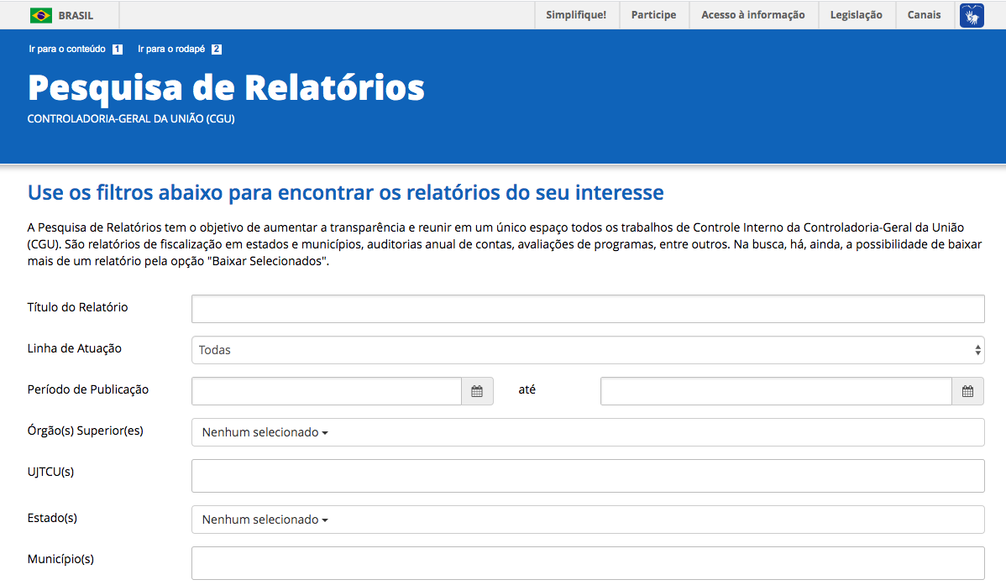
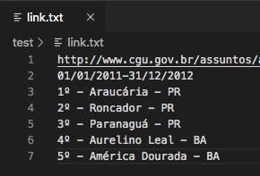
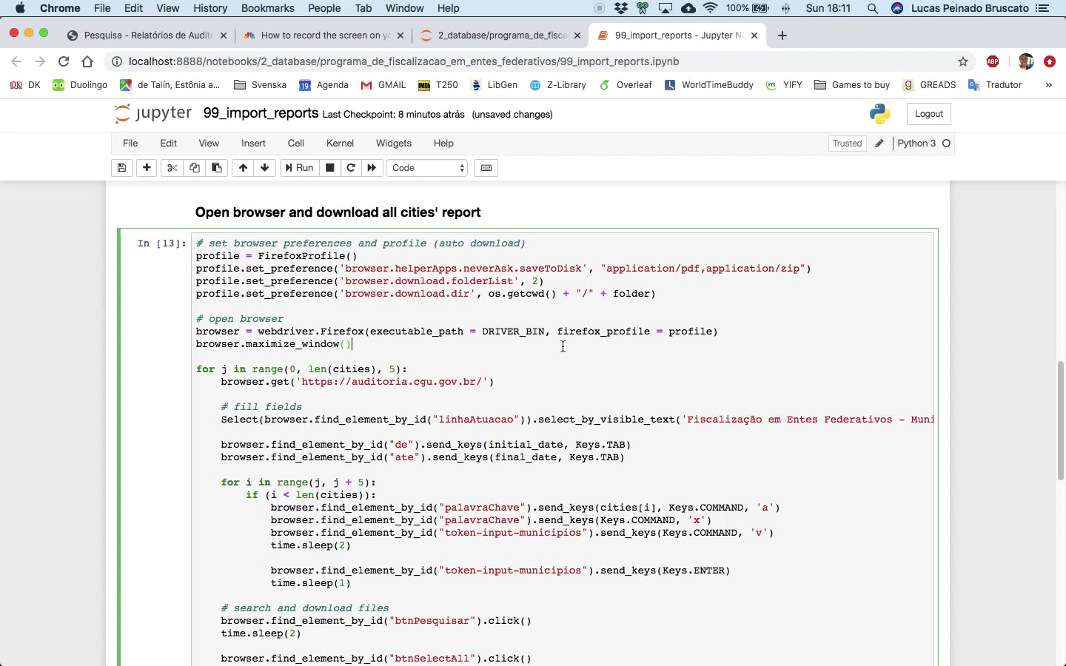
Programa de Fiscalização de Entes Federativos
Obtenção dos dados

Slide 6
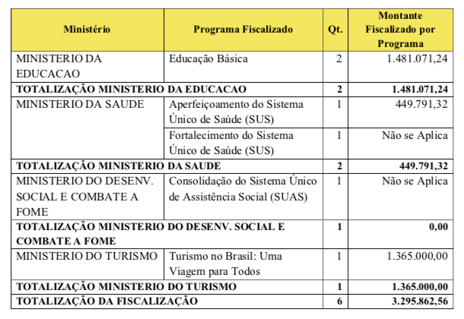
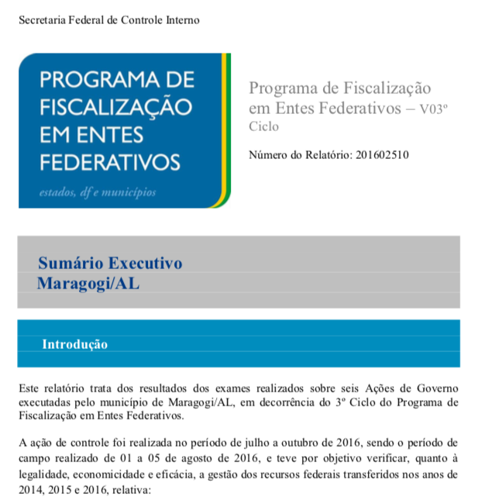
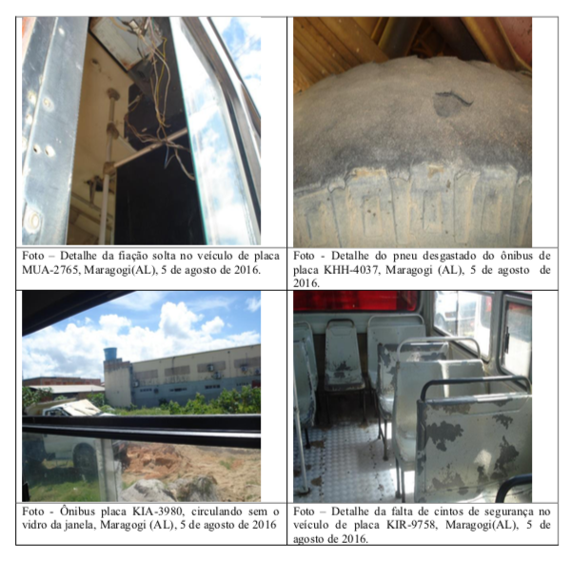
Programa de Fiscalização de Entes Federativos
O conteúdo do relatório

Slide 7
SentiLex
A base de dados SentiLex-PT02 é considerada a mais importante fonte de informação no aspecto léxico de sentimento (é constituída atualmente por 7.014 lemas e 82.347 formas flexionadas)
Os adjetivos presentes na base possuem uma polaridade que foi atribuída com base num cálculo sobre as distâncias das palavras, com polaridade conhecida a priori, ligadas aos adjetivos por uma relação de sinonímia num grafo, inferido a partir de dicionários de sinônimos disponíveis para o português
As polaridades são -1, 0 e 1, representando polaridade negativa, polaridade neutra e polaridade positiva, respectivamente

Slide 8
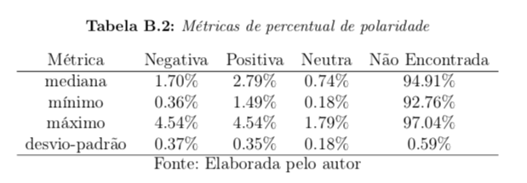
Variável resposta
Primeira abordagem: utilizar interpretação humana
Segunda abordagem: utilizar a base de dados SentiLex e definir a polaridade da palavra em positiva, negativa ou neutra (sumarizando a frequência relativa calculada sob as polaridades definidas, i.e., percentual de polaridade negativa, percentual de polaridade positiva, percentual de polaridade neutra e percentual de polaridade (ou, nesse sentido, palavra) não encontrada

Slide 9
Censo IBGE

Slide 10
Enem (INEP)

Slide 11
Variáveis explicativas

Slide 12
Criação da base para modelagem

Slide 13
Análise descritiva

Slide 14
Randomized Search

Slide 15
Shapley Value

Slide 16
Métrica para avaliação de desempenho

Slide 17
Modelo Regressão Linear

Slide 18
Modelo Random Forest

Slide 19
Modelo XGBoost

Slide 20
Conclusões

Slide 21
Pesquisas futuras

Slide 22
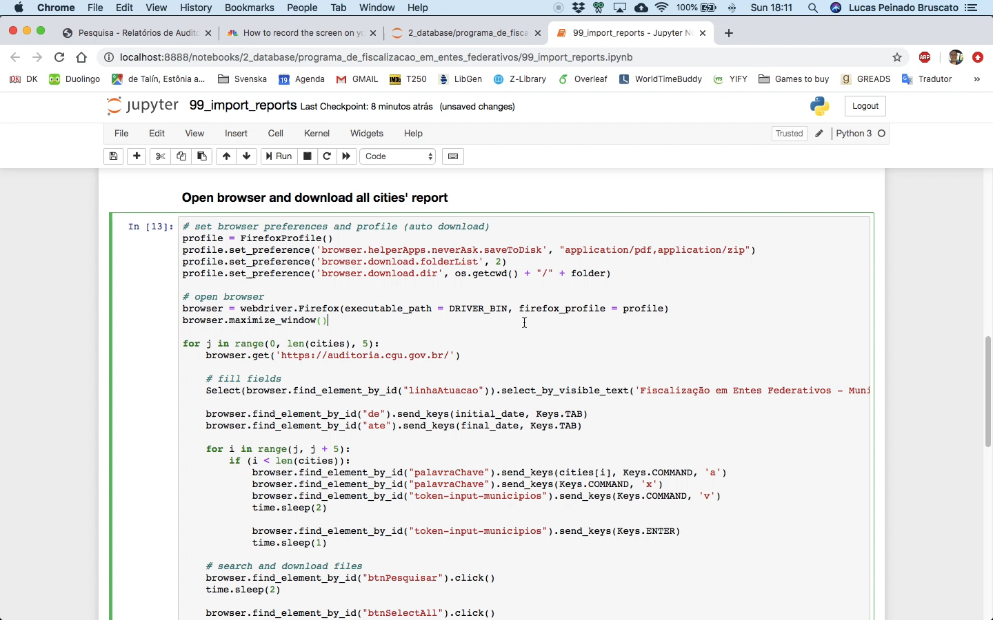
Programa de Fiscalização de Entes Federativos
Obtenção dos dados:
MOV

